Slide 1

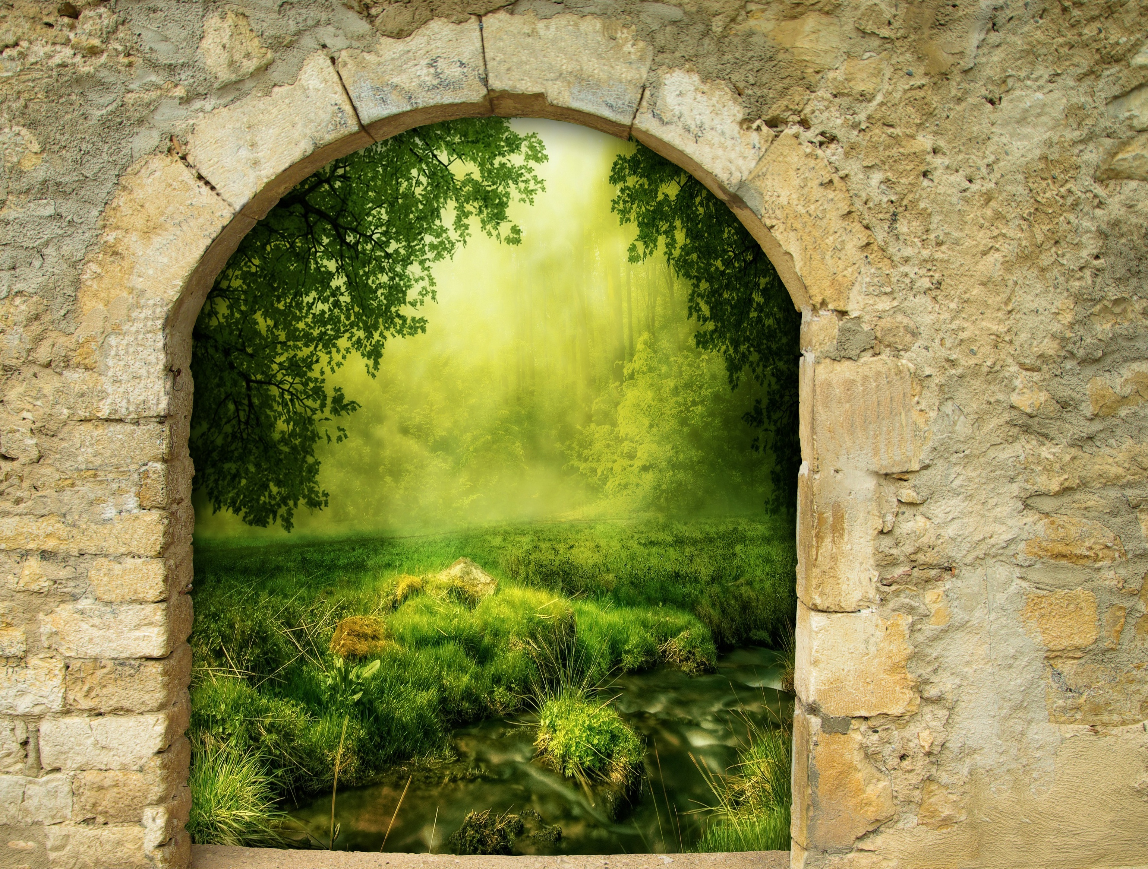
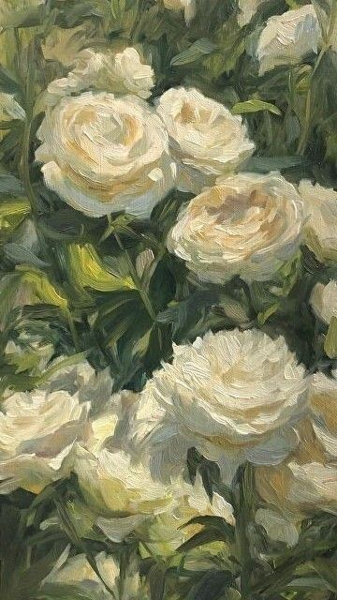



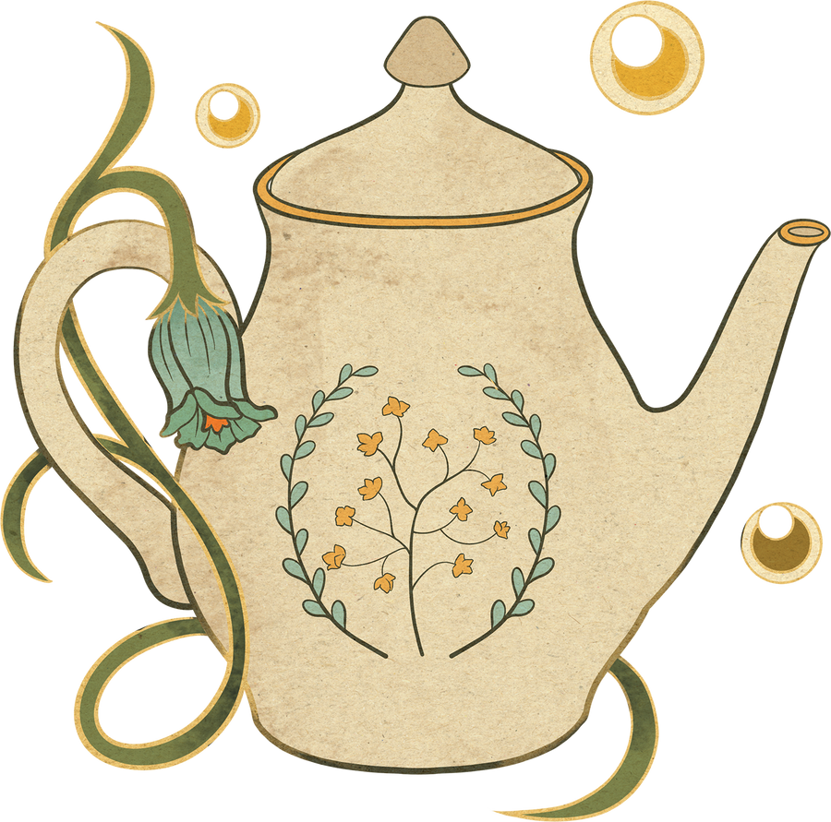


Csongor és Tünde
Három színész, három élet, három csoda
Kalandozzunk együtt három zseniális művész világába, akik Csongor, Tünde és Mirigy bőrébe bújva írták be nevüket a színház történetébe!

Slide 2
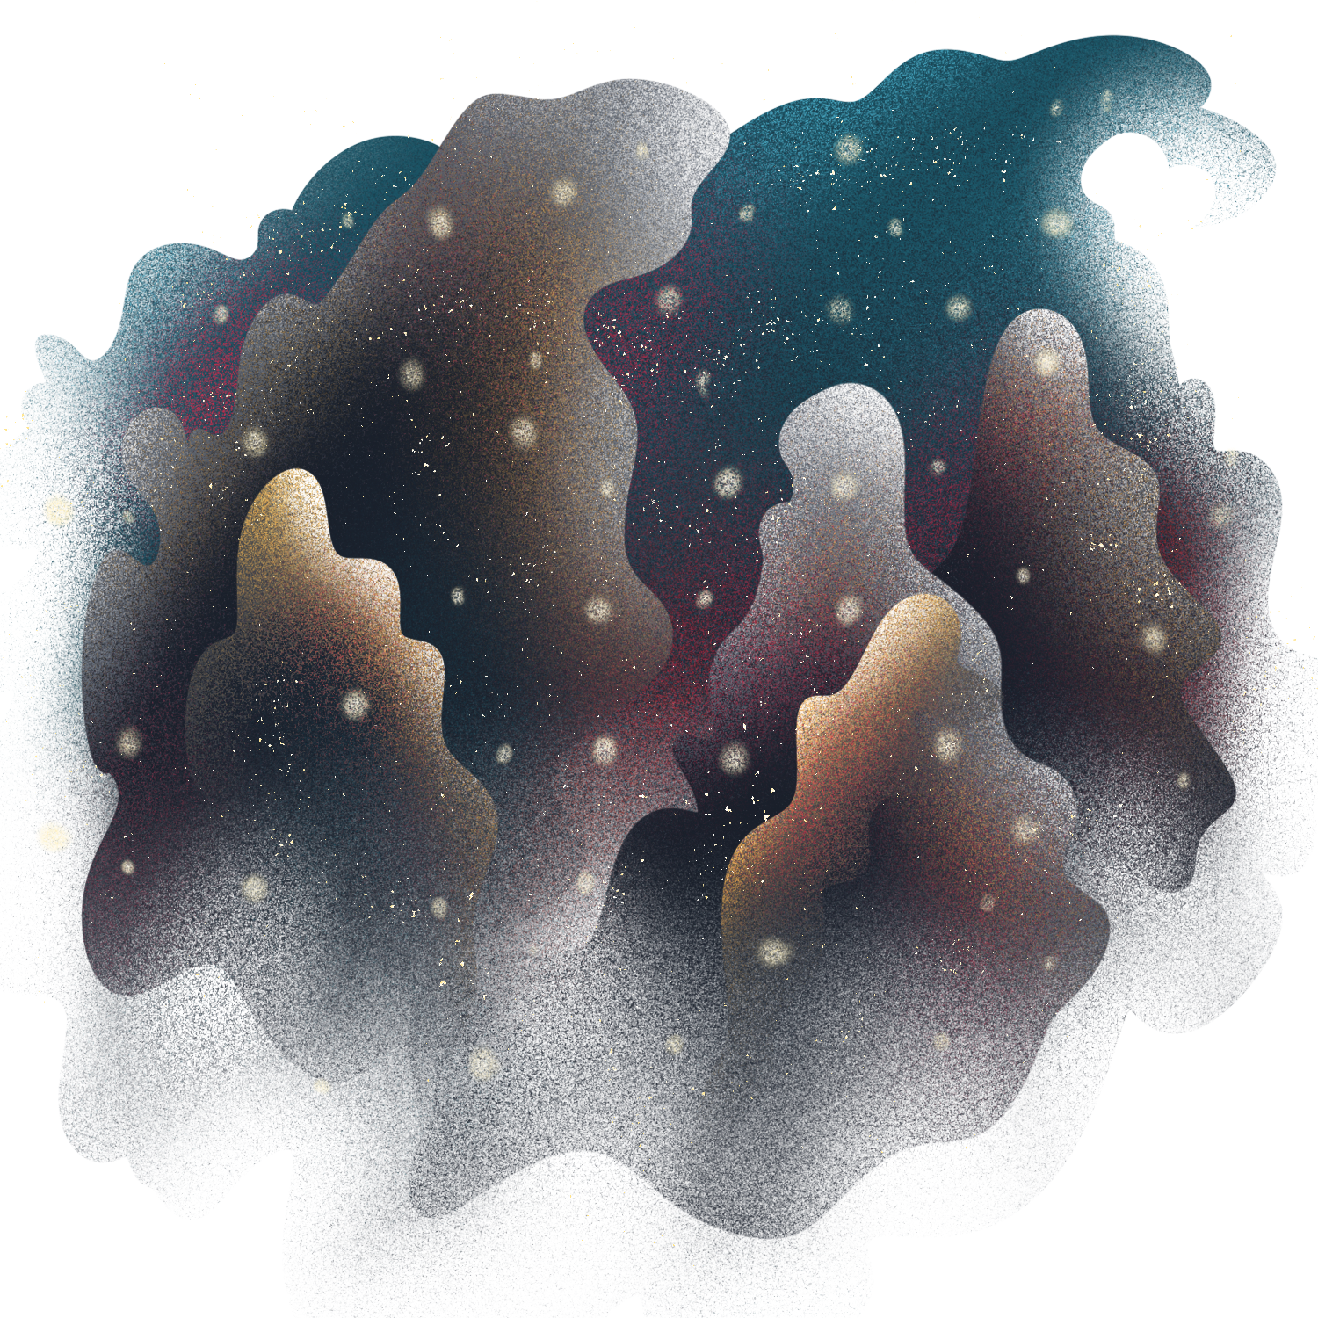

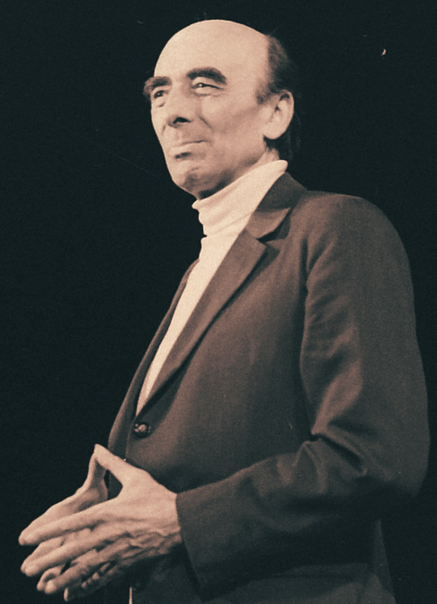


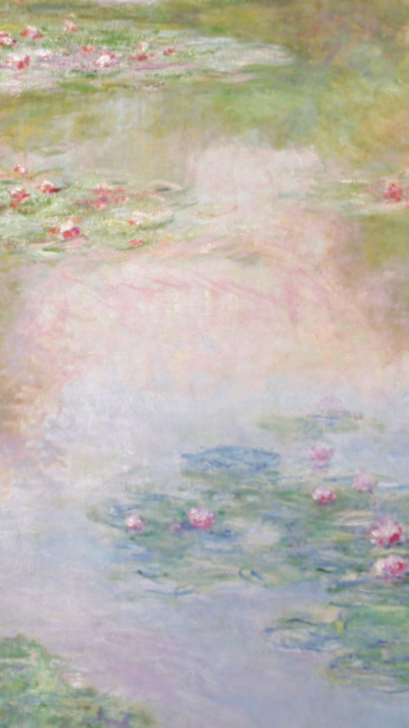


Major Tamás – A Mirigy, aki mindannyiunk rémálma lett
Született: 1910, Budapest | Meghalt: 1986
Hol varázsolt: Nemzeti Színház, Madách Színház
Legendás alakításai: Hamlet, Bánk bán, Lear király
Miért volt felejthetetlen Mirigy?
Major Tamás mesteri drámai érzékével olyan hátborzongató Mirigyt varázsolt a színpadra, akitől egyszerre rettegtünk... és akit nem tudtunk levenni a szemünkről.
A gonosz árnyéka életre kel
01

Slide 3
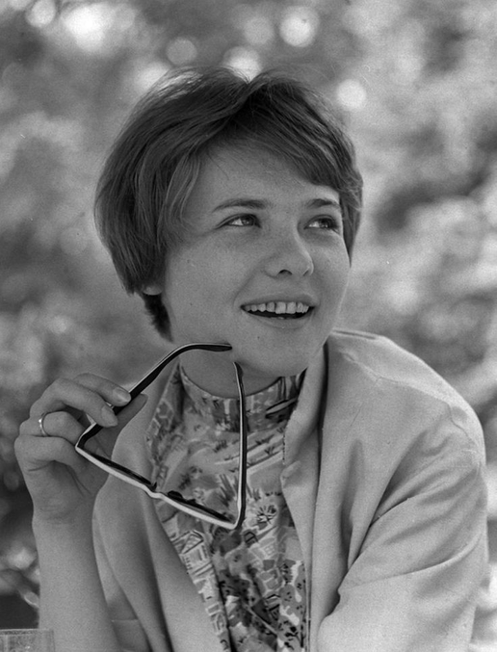
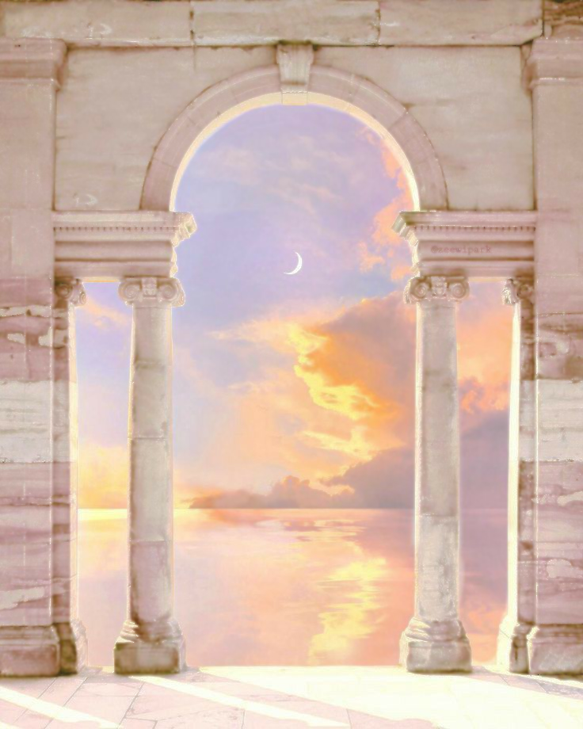

Törőcsik Mari – A Tünde, aki beragyogta a színpadot
Született: 1935, Pély | Meghalt: 2021
Hol bűvölt el minket: Nemzeti Színház, Katona József Színház
Ikonikus szerepei: Körhinta, Szerelem, Az öreg hölgy látogatása
Miért volt különleges Tünde?
Törőcsik Mari mosolya, tiszta kisugárzása és végtelen bája úgy ragyogott a színpadon, mint egy csillag az éjszakában. Tünde szerepe mintha csak rá lett volna szabva.
A színpad tündére
02

Slide 4
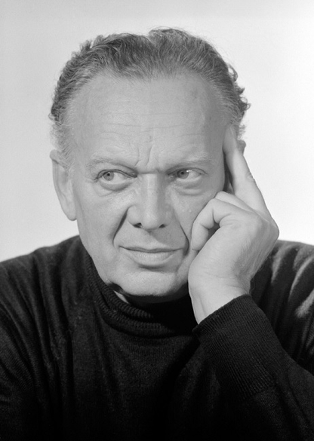
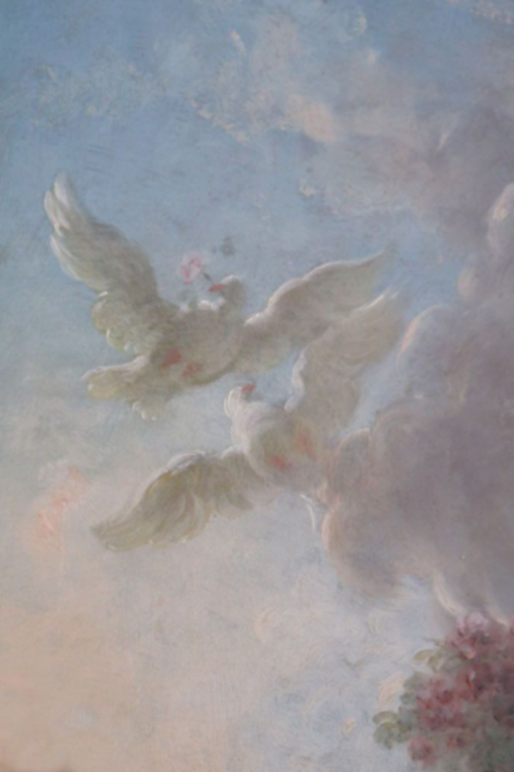


Básti Lajos – A Csongor, aki minden válasz után kutatott
Született: 1911, Keszthely | Meghalt: 1977
Hol filozofált: Nemzeti Színház
Főbb szerepei: Az ember tragédiája (Ádám),
III. Richárd, Othello
Miért volt Csongor szerepe sorsfordító?
Básti Lajos mély, kérdésekkel teli játékával olyan Csongort mutatott meg nekünk, aki nemcsak a boldogságot kereste, hanem magát az élet értelmét is – mindezt szenvedéllyel és bölcsességgel.
A kereső lélek
03

Slide 5


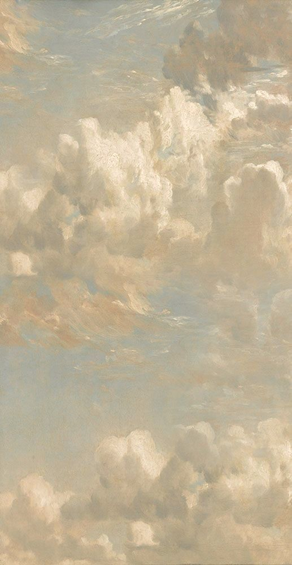
Három színész, három varázslat
Major Tamás feketén gomolygó Mirigy
Básti Lajos kérdésekkel teli Csongor
Törőcsik Mari fénylő Tünde
együtt mutatják meg:
04
A színház örök – csak a mesélők változnak

Slide 6


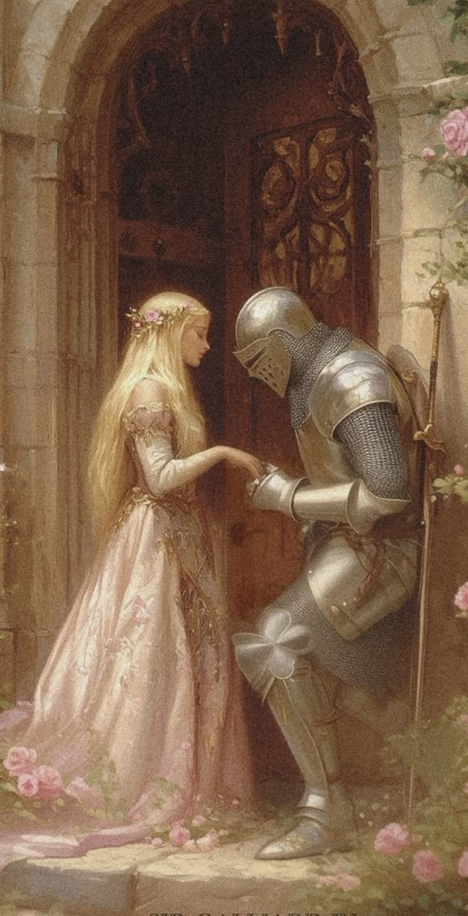
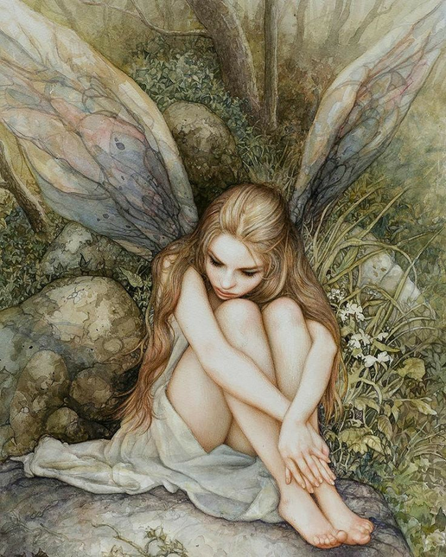
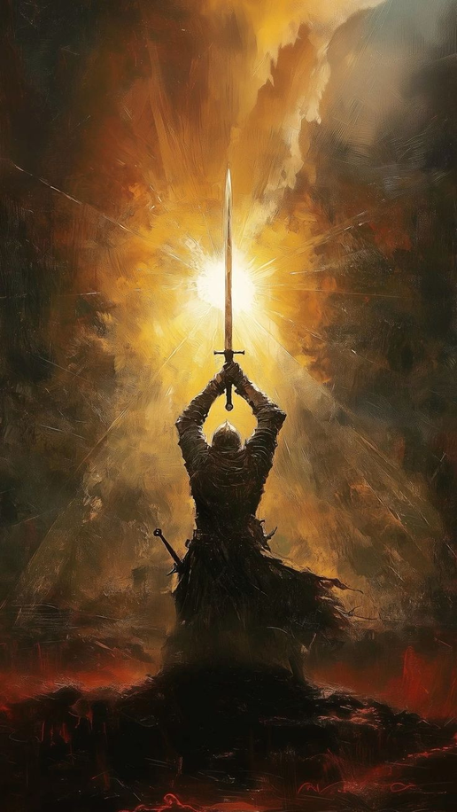
Mit üzen ma is a Csongor és Tünde?
Szeretet
keresés
küzdelem és remény
05
A legnagyobb kérdések ma is ugyanúgy élnek bennünk, mint évszázadokkal ezelőtt a színpadon

Slide 7


Köszönjük, hogy velünk utaztál!
"Jót s jól! Ebben áll a nagy titok."
– Vörösmarty Mihály
06

